Slide 1
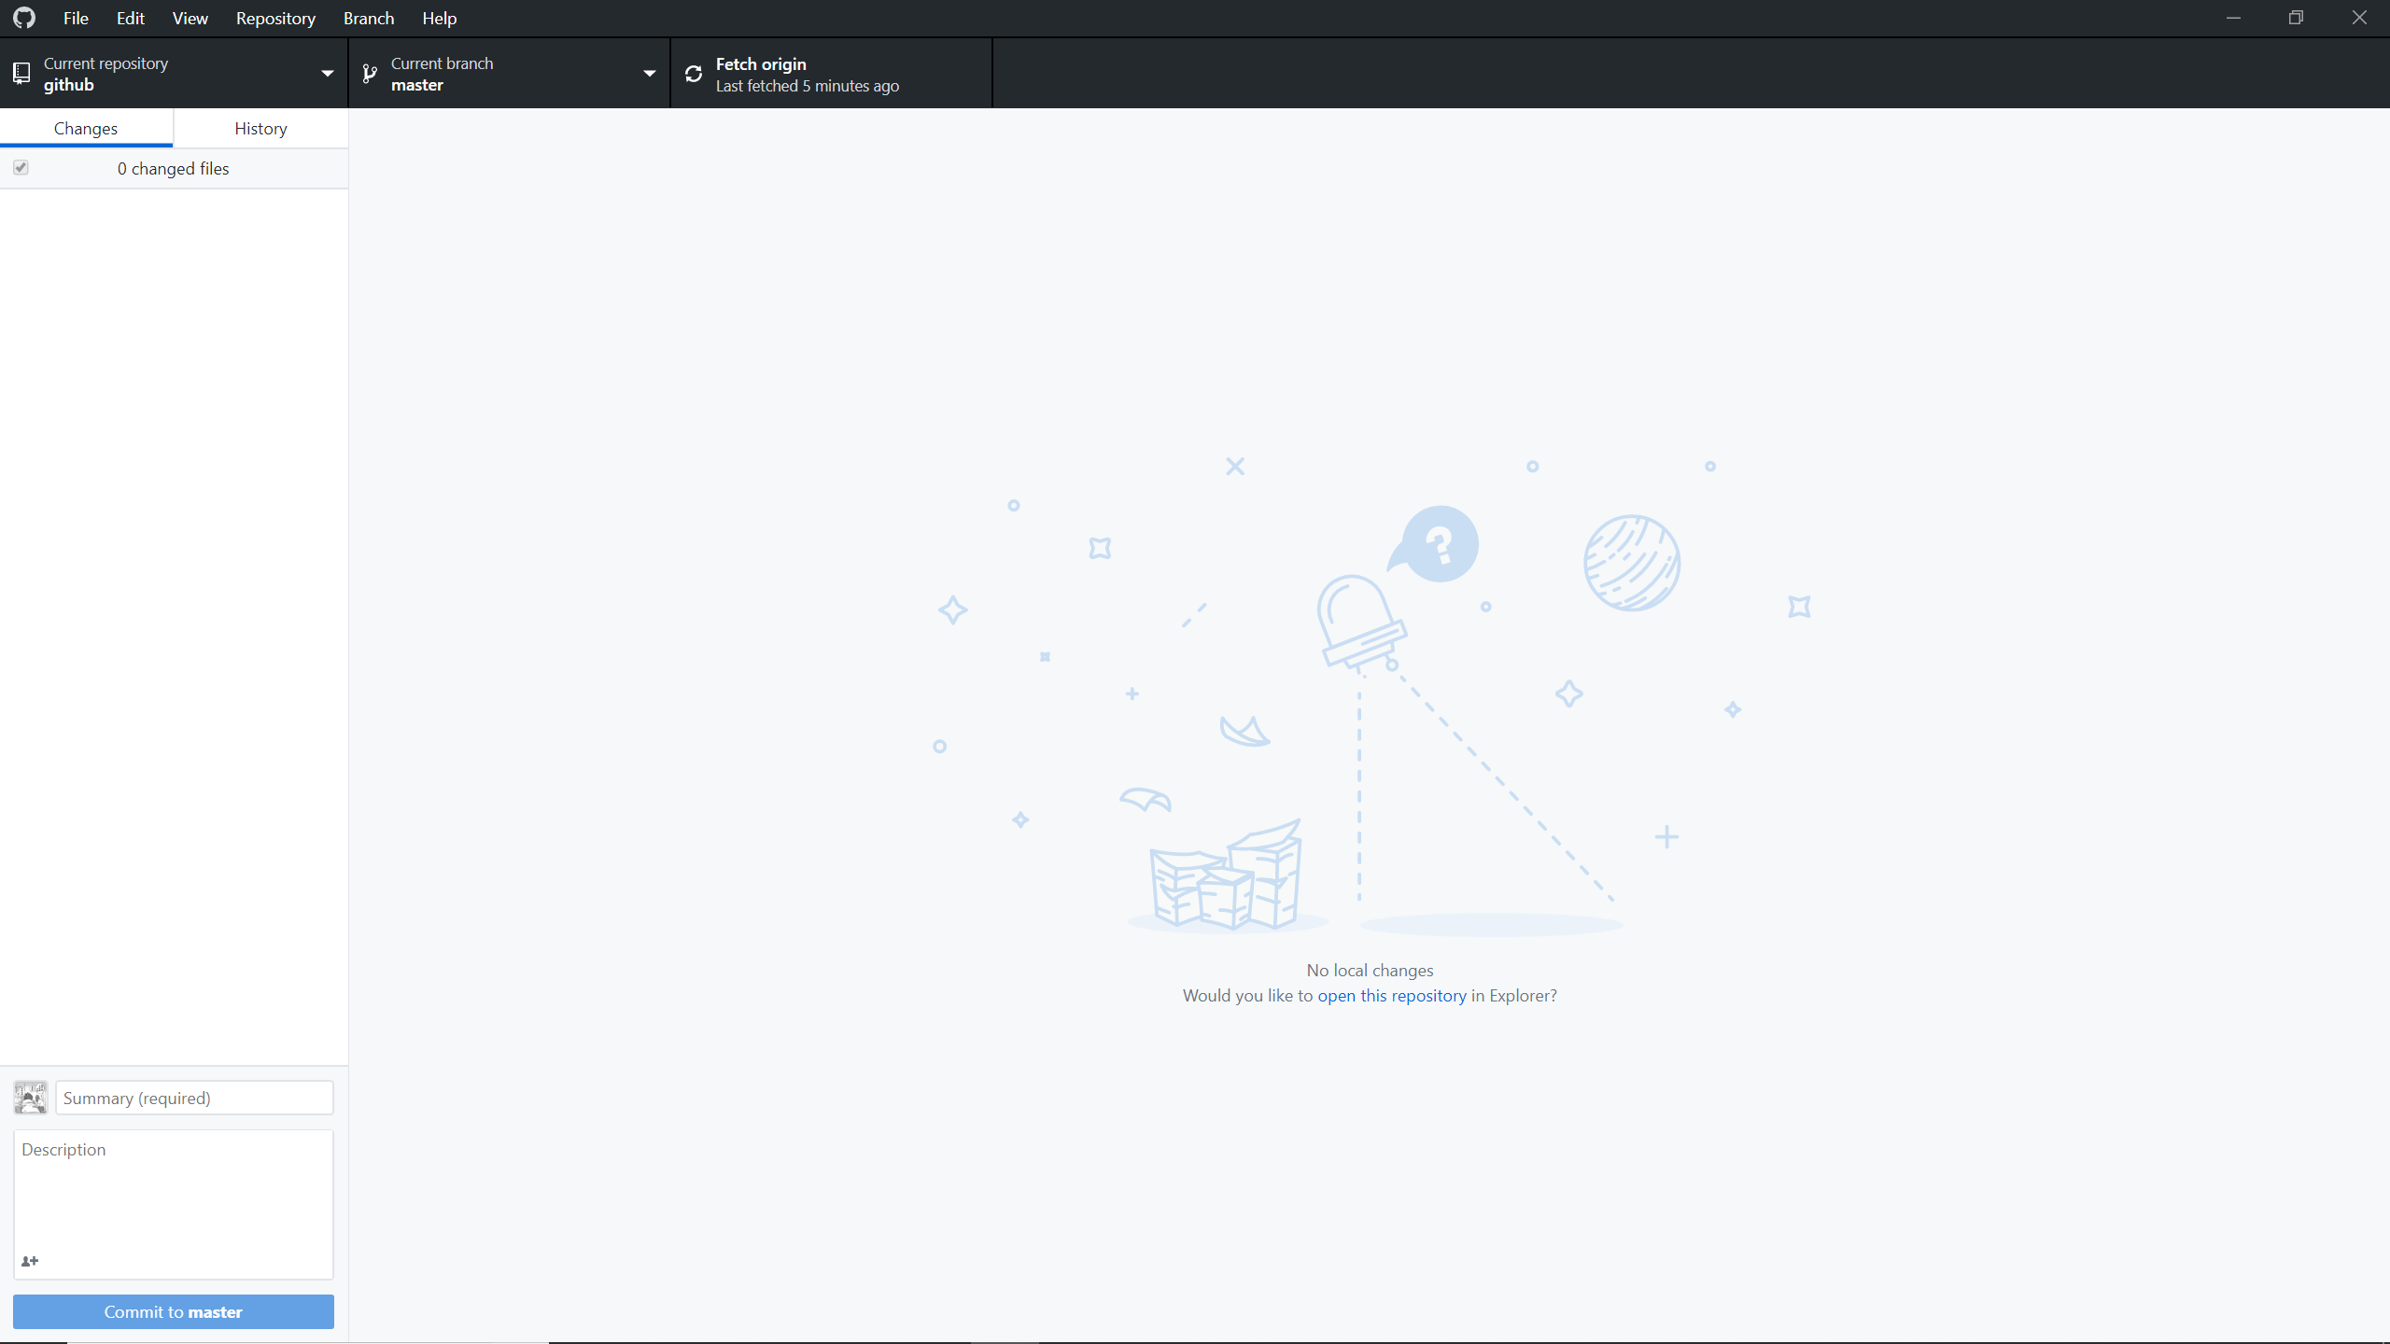
GitHub基礎操作教學
報告人: 詹哲瑜

Slide 2
操作環境簡介
Gits版本:
git version 2.17.0.windows.1
作業軟體:
windows10
使用軟體:
1. VScode
2. Windows Powershell
3. GitHub桌上出版

Slide 3
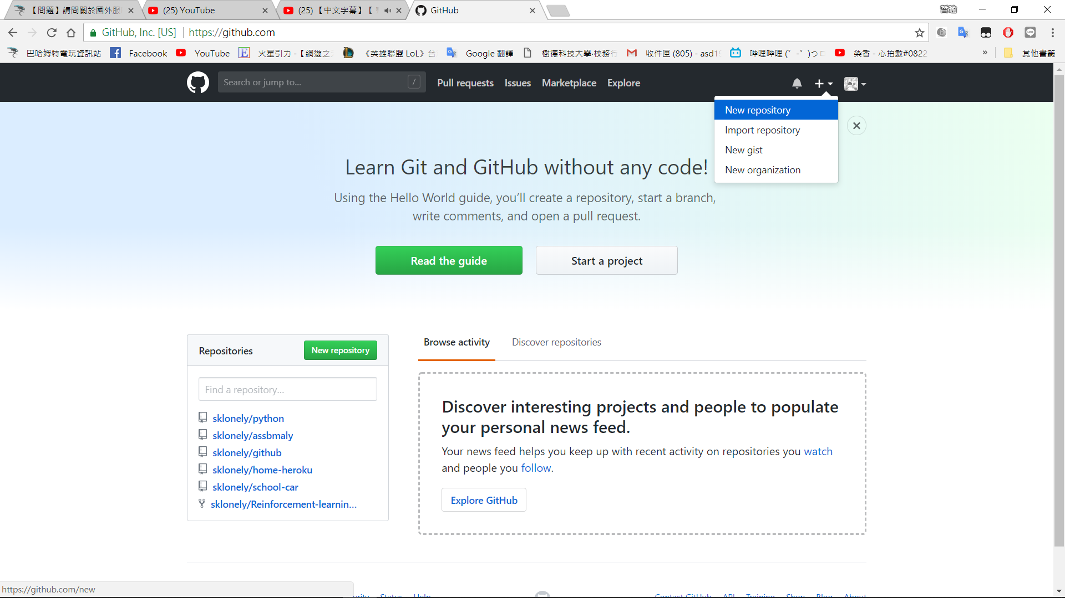
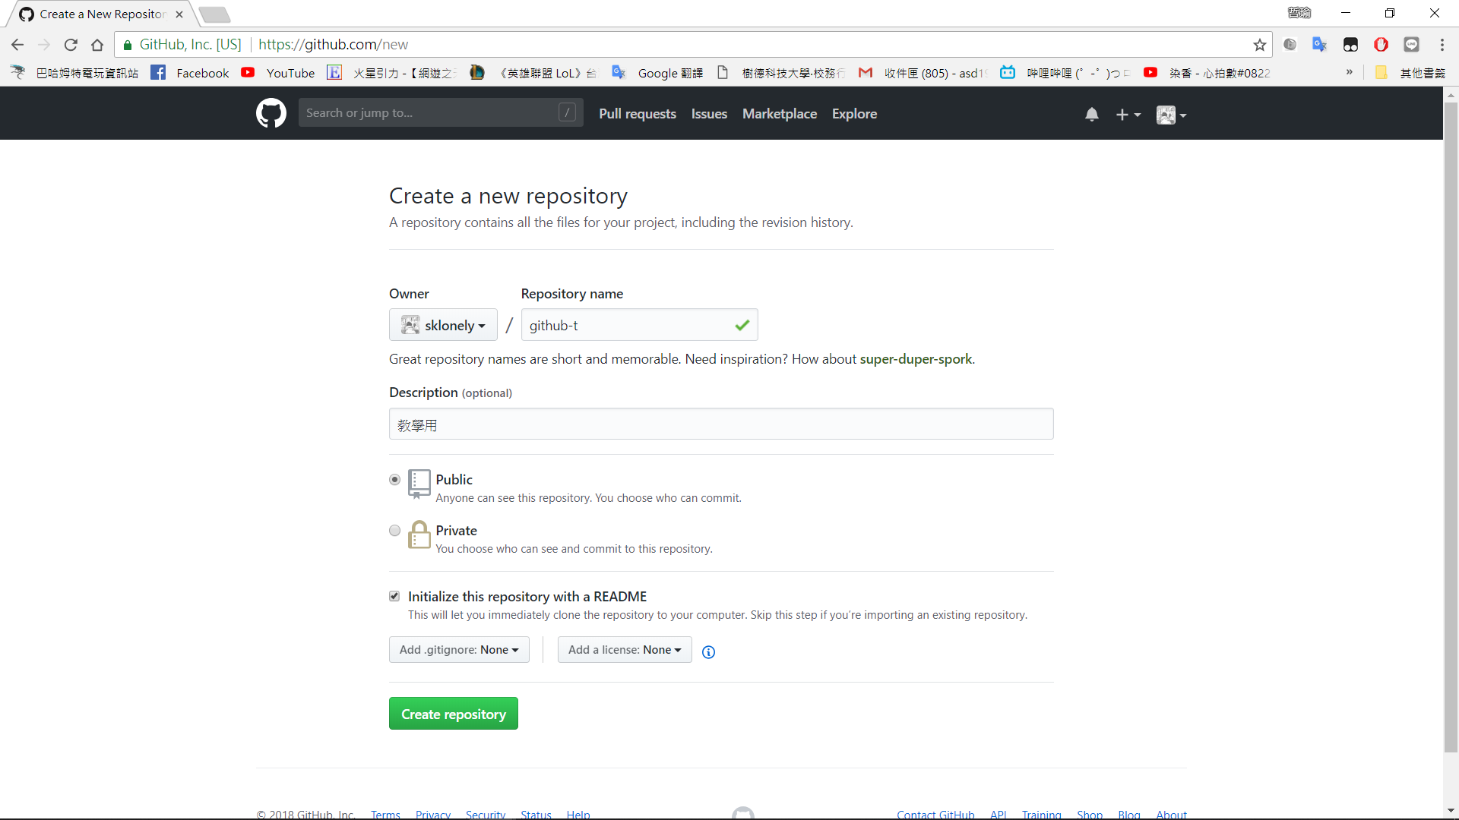
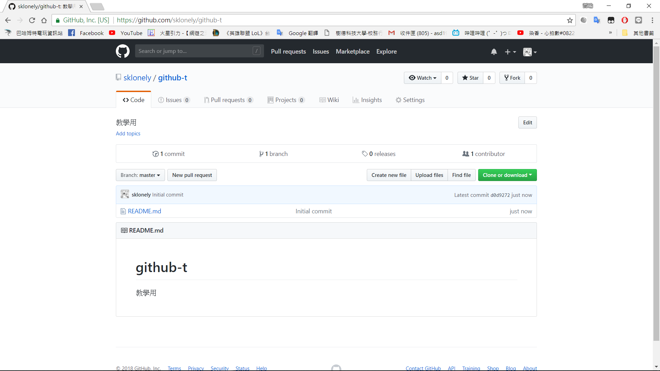
如何在GitHub上開一個儲存庫?

Slide 4
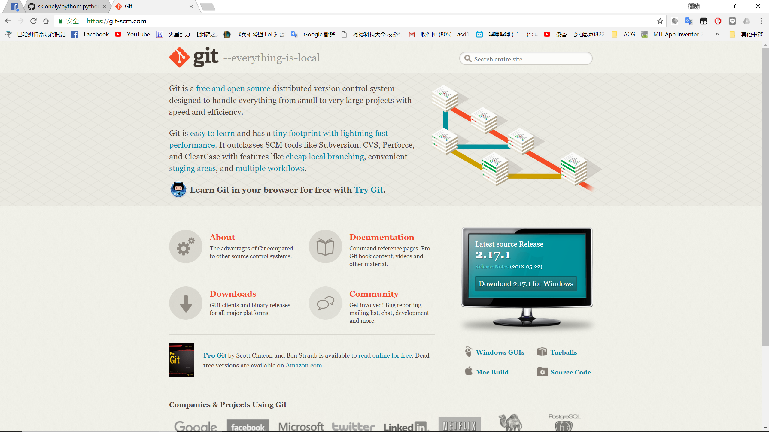
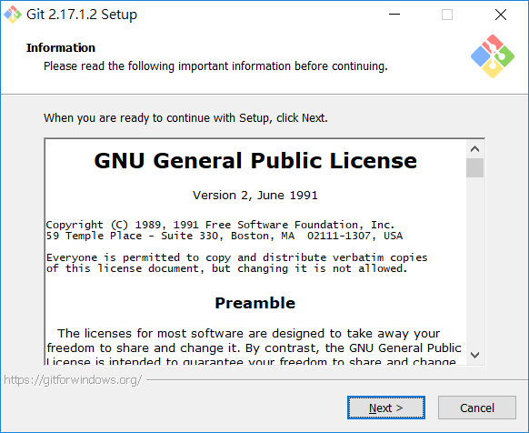
Git 安裝教學 :
前往官方網站: https://git-scm.com/
看你的系統版本下載Git 然後安裝他

Slide 5
Git基礎指令表 :
Git clone “你的儲存庫位置”
Git log
Git status
Git init
Git config “參數名稱” “值”
Git add .
Git commit –m “訊息內容”
Git push “儲存庫名稱” “分支名稱”

Slide 6
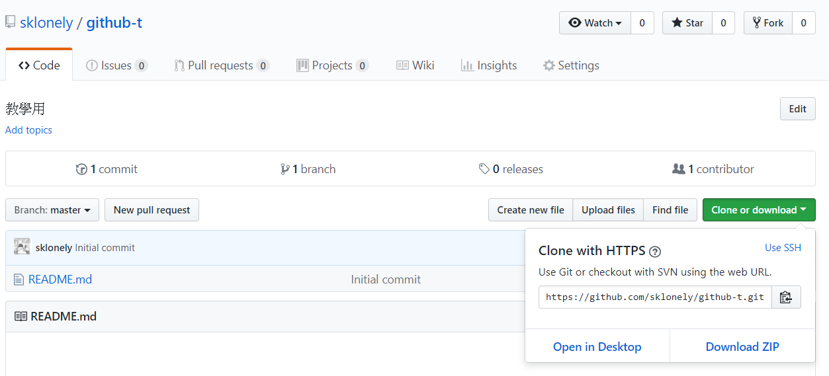
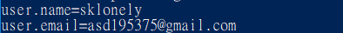
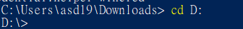
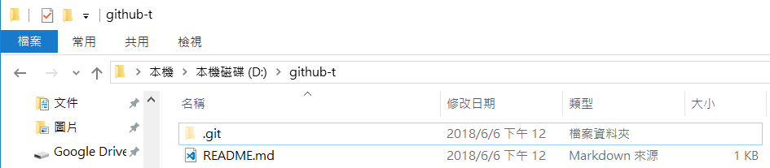
把GitHub上面的儲存庫拉下來吧!
首先: 要先設定你本地的Git參數
git config --global user.name “毫無反應就是個名子"
git config --global user.email “你的malil"
接著我們輸入git config –list 看看有沒有輸入進去
在我們下載儲存庫前我們先選好一個位置並進去當前位置
最後我們輸入 git clone “你的儲存庫位置”
git clone https://github.com/sklonely/github-t.git

Slide 7
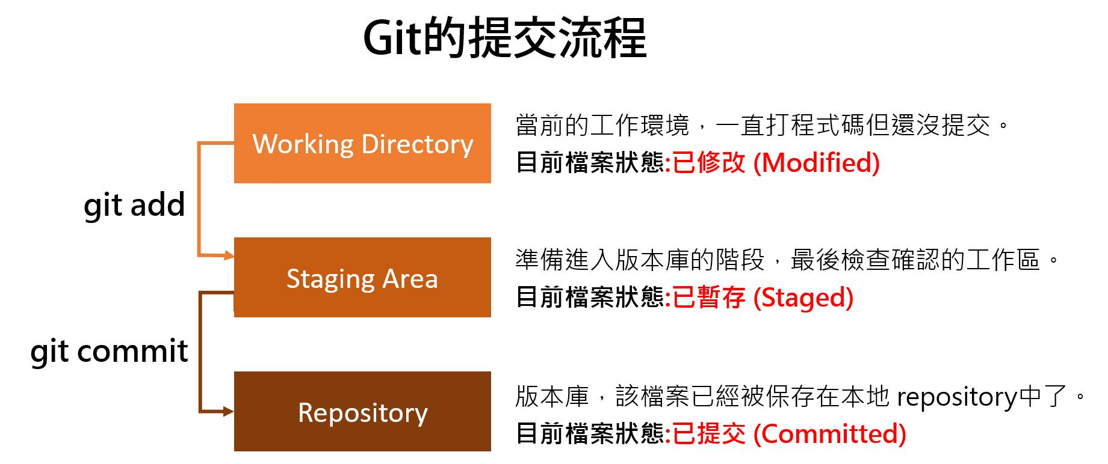
Git 觀念解說
修改完但還沒提交的檔案為Modified (玩到一半但還沒存檔的遊戲)
藉由git add指令進入Staging Area暫存起來 (暫存區,但還沒真的確定要存)
最後藉由git commit指令確定將這個檔案版本存入Repository (版本庫,成功存成一個遊戲版本了)。

Slide 8
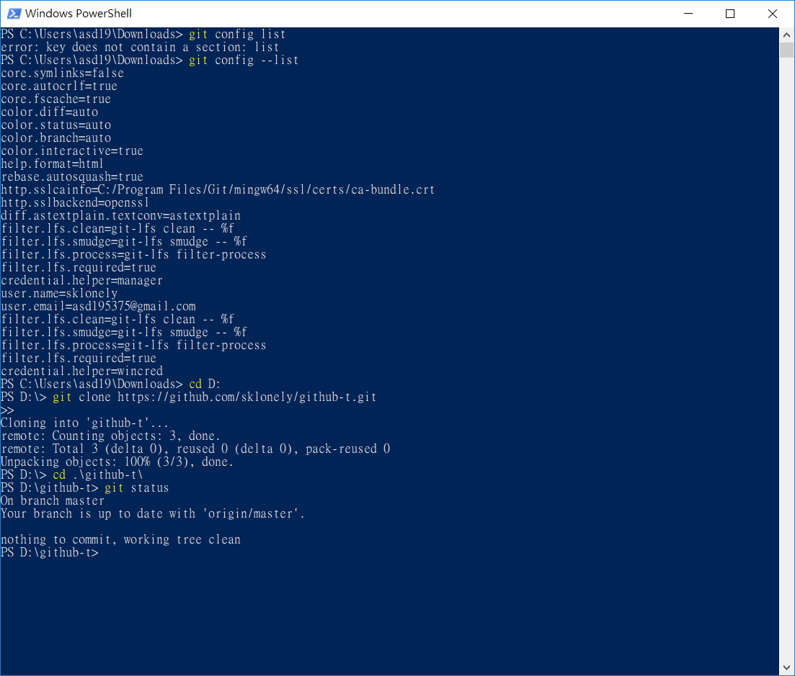
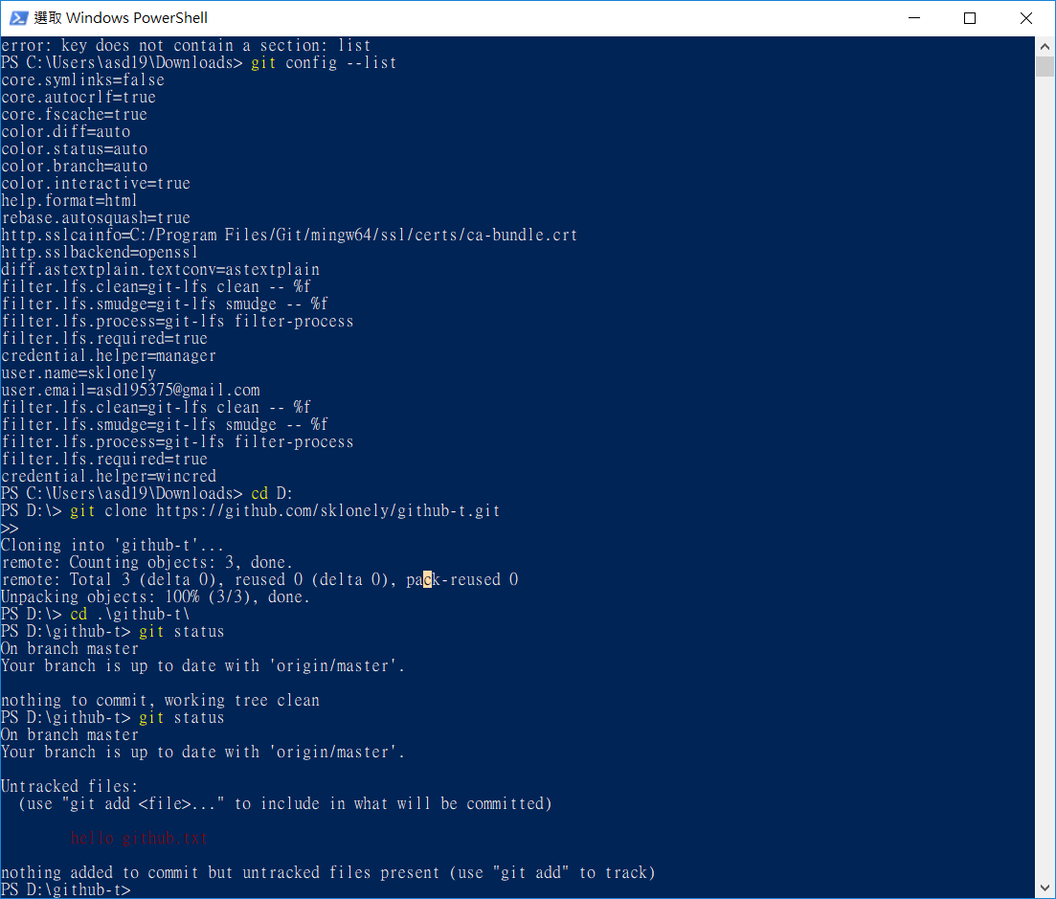
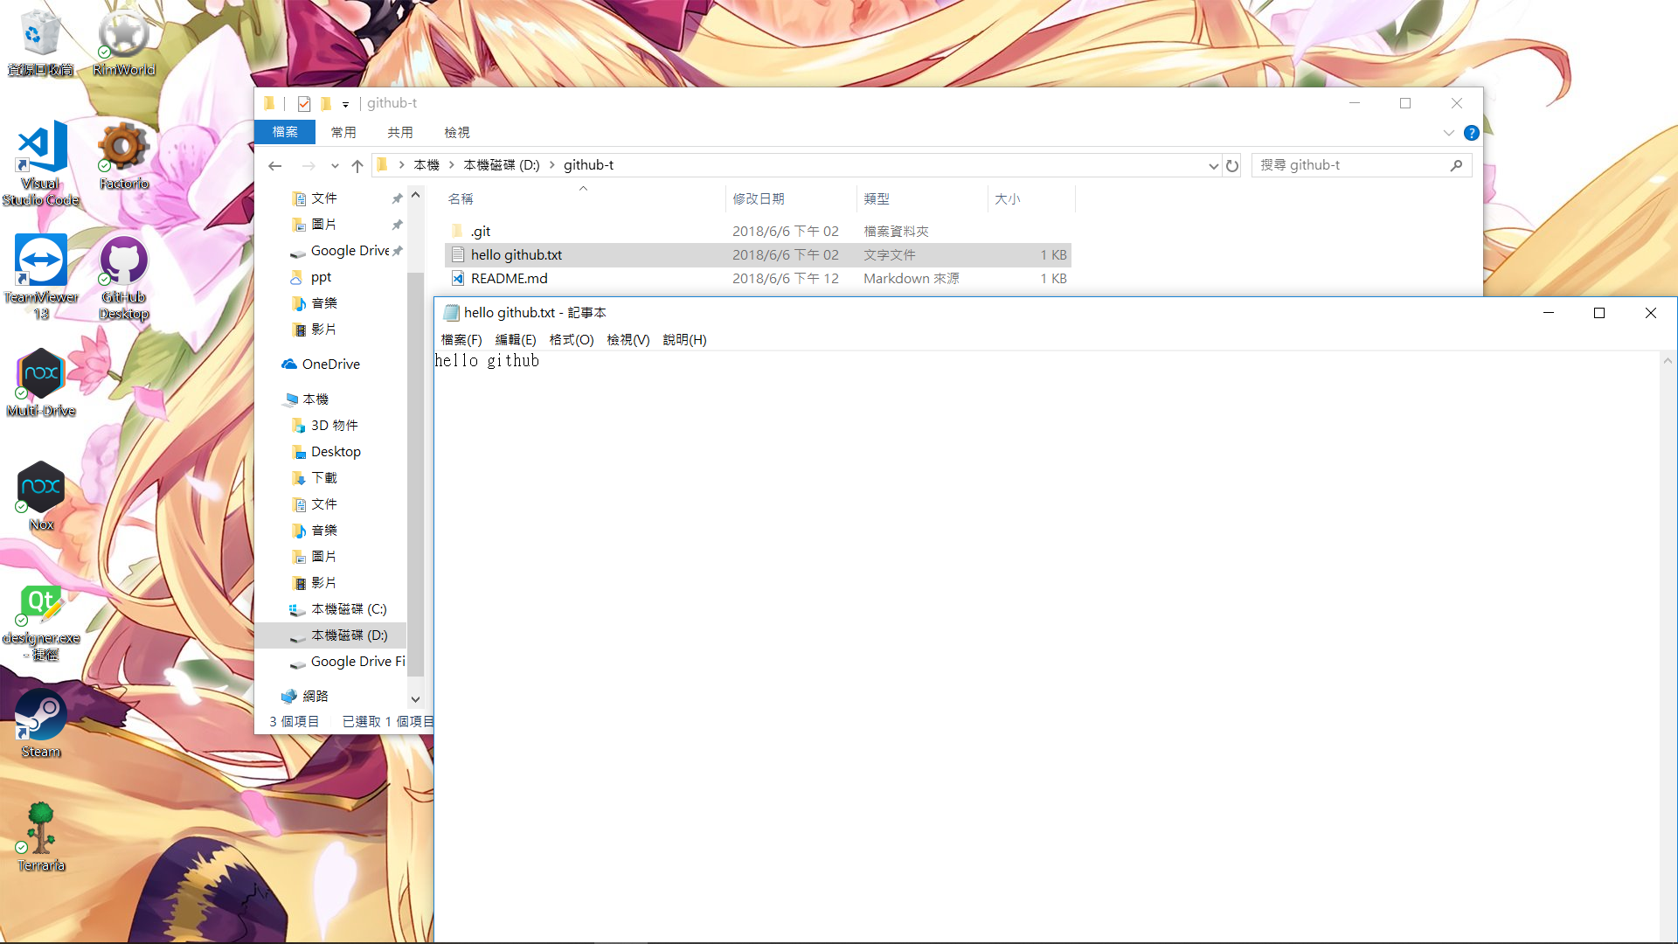
版本控制基本操作教學(本地 … )
我們可以輸入 git status 來觀看我們現在的狀態
我們再輸入 git status 來觀看我們現在的狀態
嘗試新增檔案來更新版本
我們使用 下面兩個指令來新增我們的變更
git add .
git commit –m “版本內容”
在add 跟 commit的時候都可以查詢狀態
恭喜你完成在本地的第一次版本更新了

Slide 9
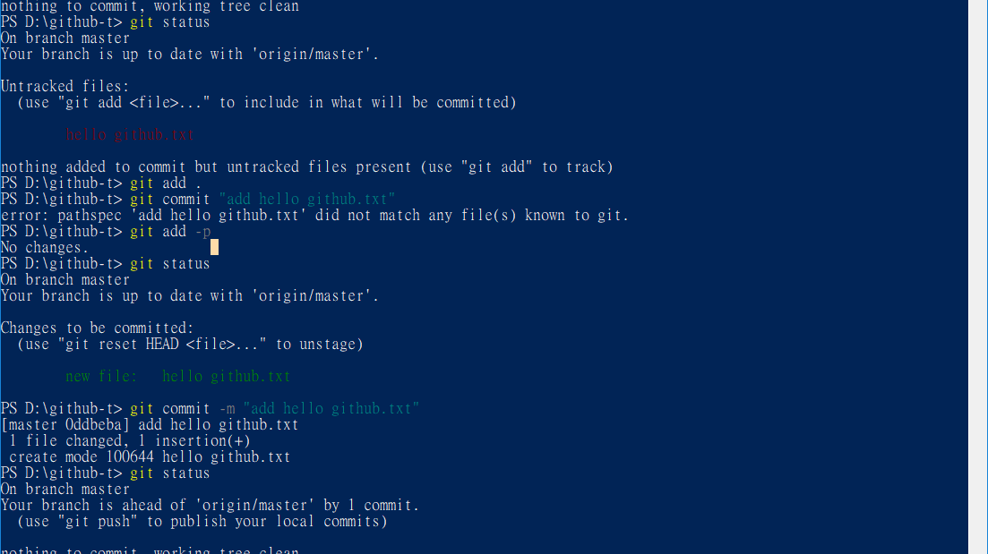
add commit狀態圖補充

Slide 10
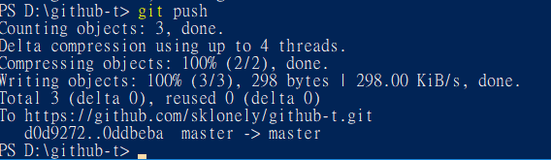
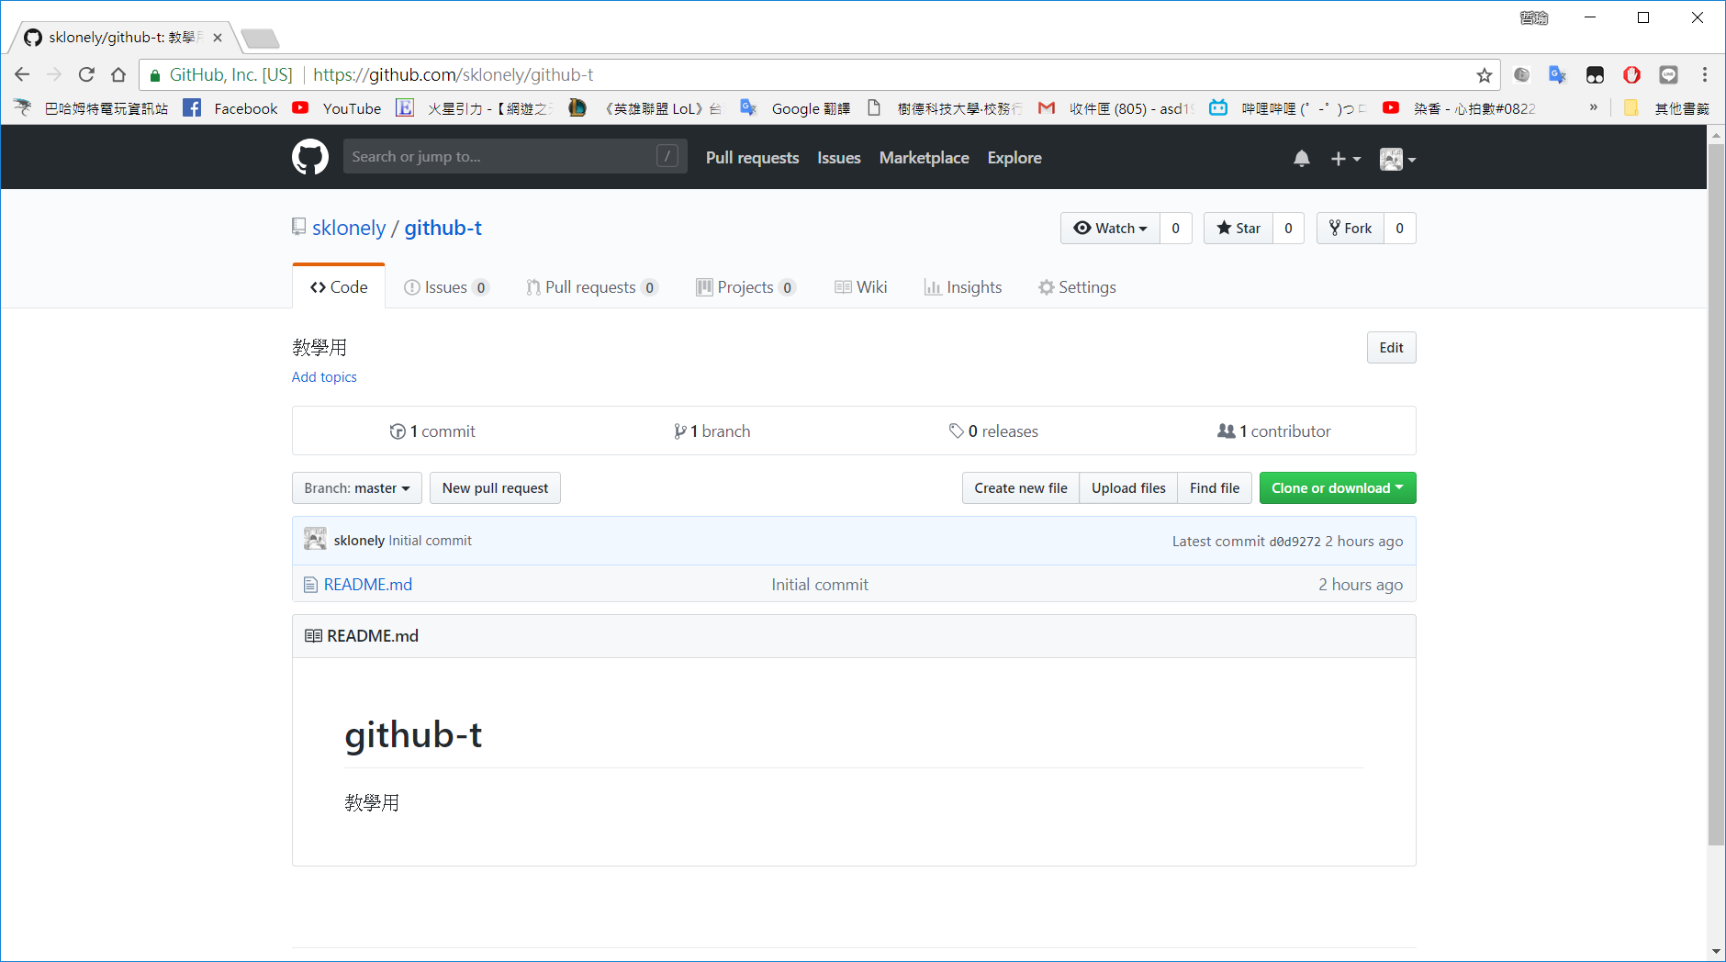
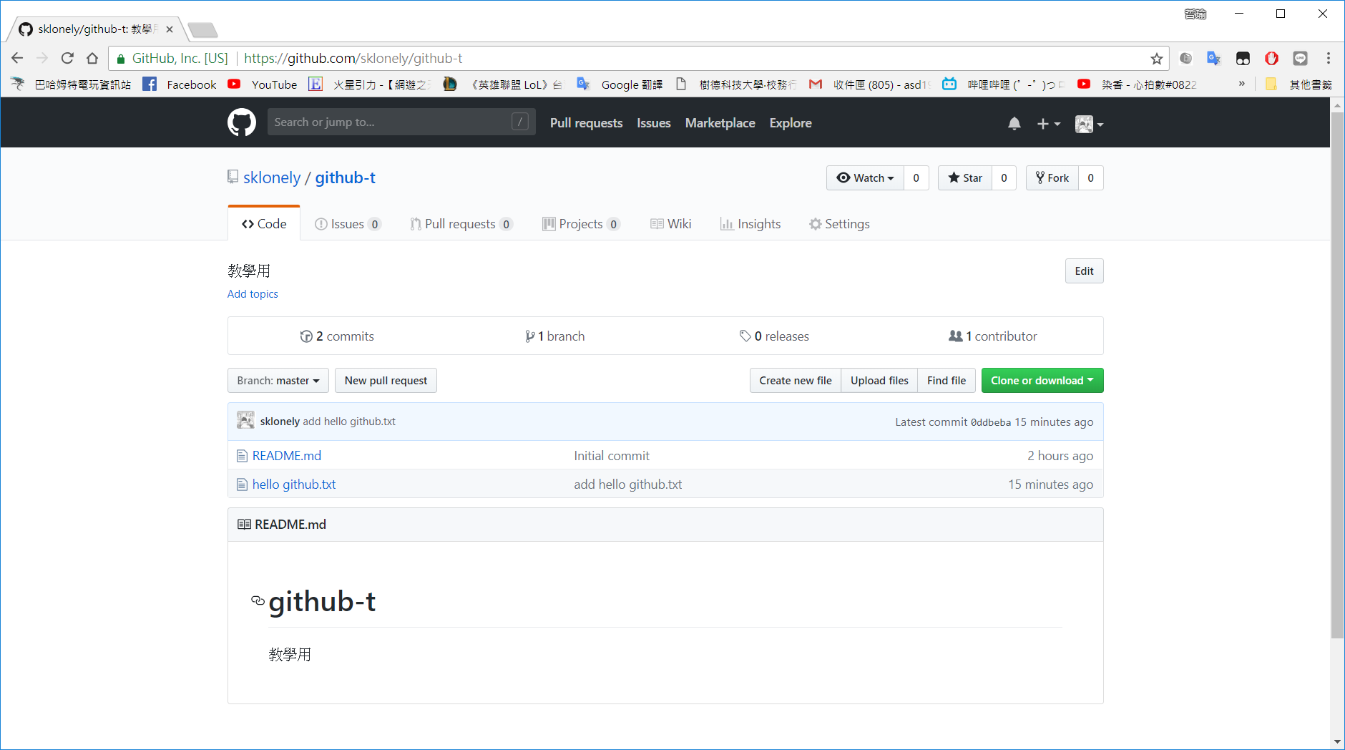
將本地的版本更新到GitHub上面
先來看看現在GitHub上面的狀況吧
使用git push
再來看看現在GitHub上面的狀況吧

Slide 11
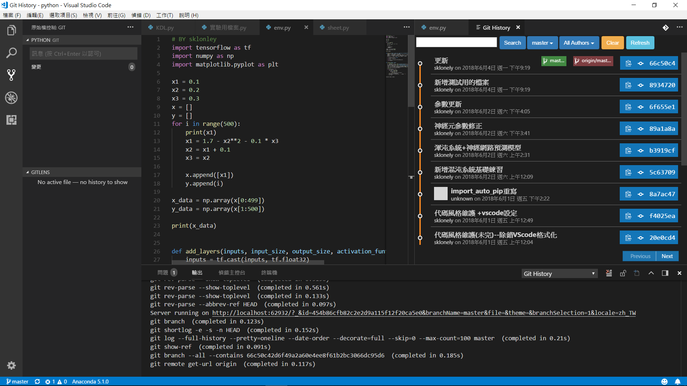
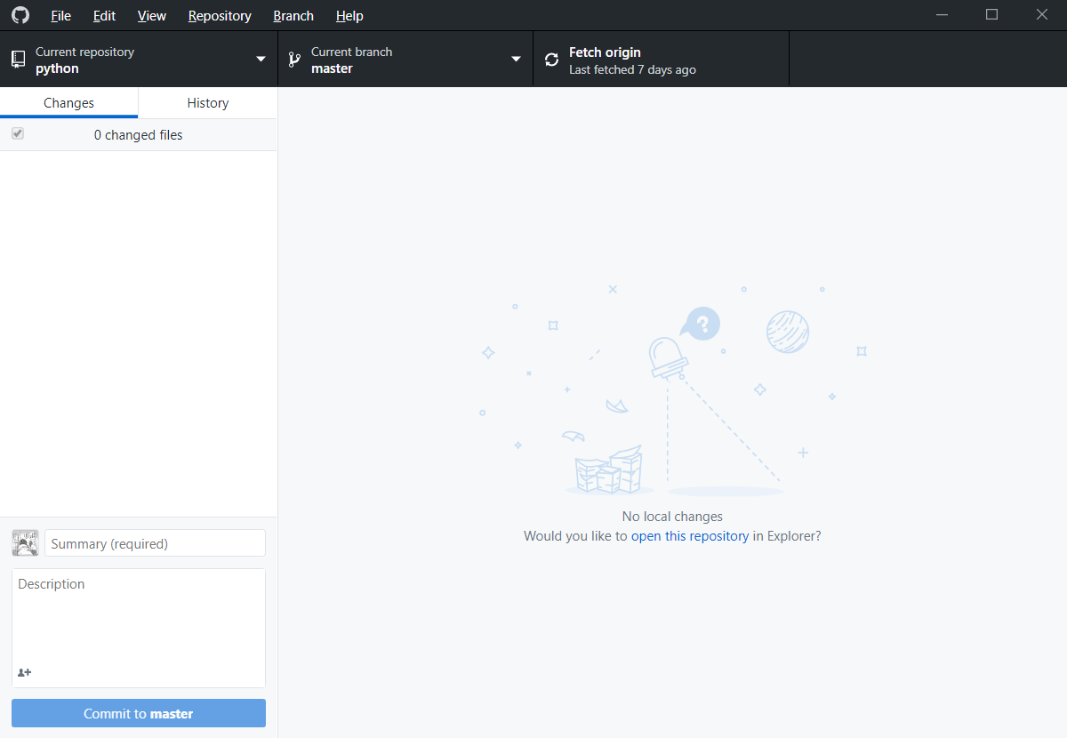
好麻煩阿! ! ! ! 有沒有更快的方法

Slide 12

GitHub 桌面板
你哪個儲存庫
哪條分支上
同步按鈕
Changes 檔案有更改過會顯示在這裡
History 歷史紀錄
版本命名及內容

Slide 13
GitHub 外掛程式 - VScode

Slide 14
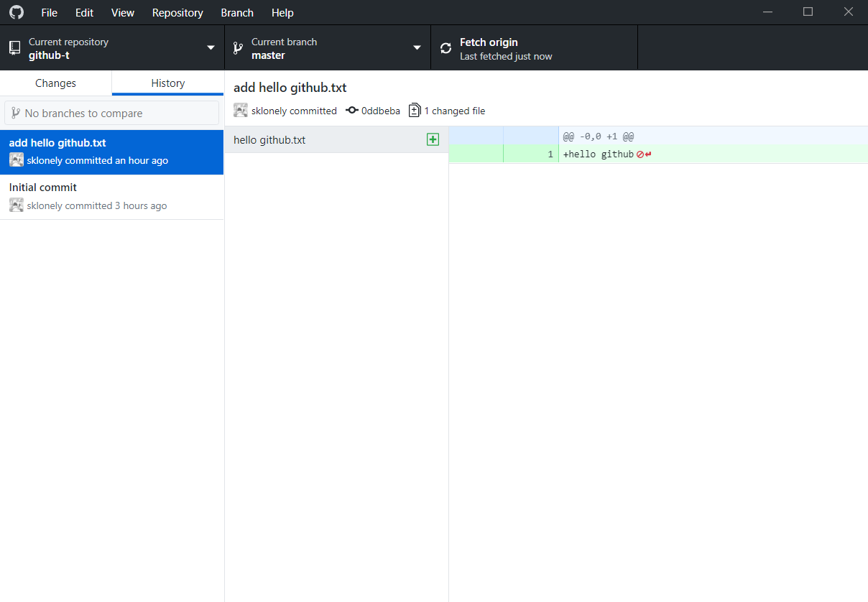
還原版本 :
你可以使用 git reset --hard HEAD~1 回到上一個版本 :
HEAD~n :上n個版本
或者是用GUI版本的方式 :
選擇你要還原的版本 右鍵他 選擇 還原這個版本
這邊可以看到你這個版本變更了什麼
順帶一提 用指令要看更動可以用 git log這個指令

Slide 15
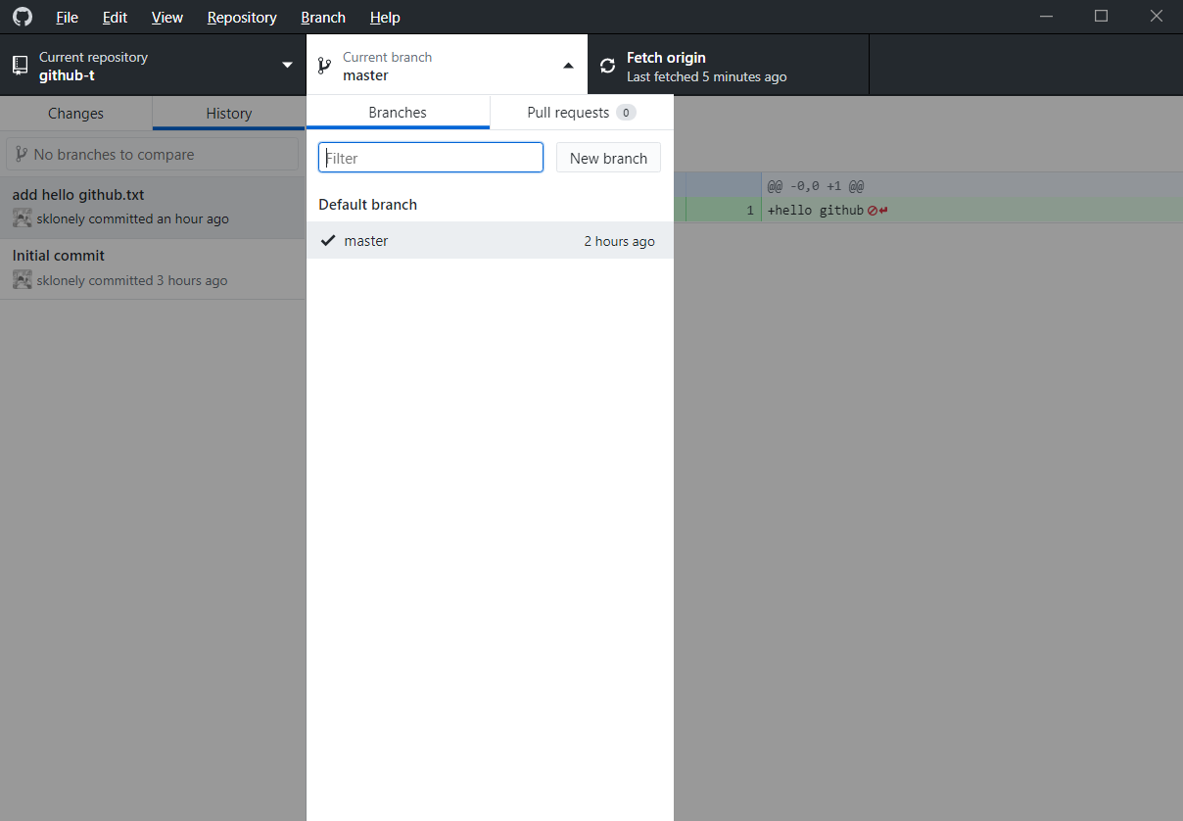
分支創建 :
你可以使用 git branch bug1創建分支 :
bug1 :分支名稱
或者是用GUI版本的方式 :
點選 Current branch
輸入分支名稱 然後按 New branch
指令要看現有分支可以用 git branch這個指令

Slide 16
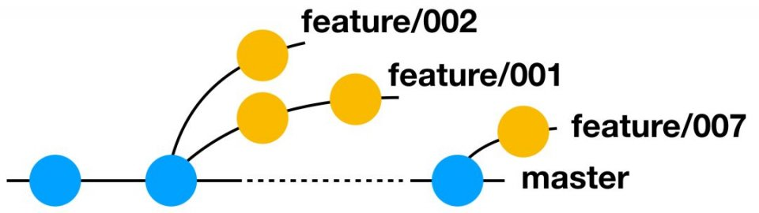
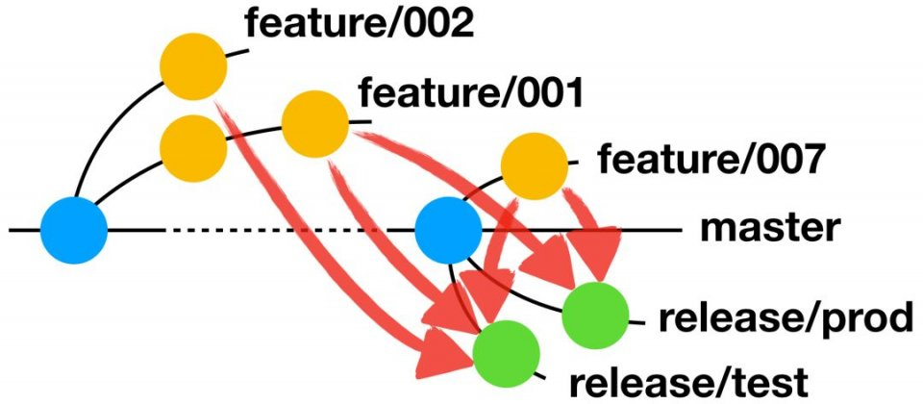
分支的隱憂 :
主要分支
master 主程式(除非重大 bug，則會分出 hotfix 分支)
develop 開發分支(用來在另外分支出 Release, feature)
次要分支
Hotfixes(由 master 直接分支，馬上修正 bug)
Feature(由 develop 直接分支，開發新功能)
Release(由 develop 直接分支，開發下一版 Release)

Slide 17
問題 與 討論
謝謝大家 收看

